Slide 1
从 C++98 到 C++14：
试论 C++ 版本革新对算法竞赛选手的影响
答辩人：何彦锋

Slide 2
CONTENTS 目录
01
研究背景与现状
02
算法竞赛相较于其他开发环境的特殊性
03
C++ 版本革新对算法竞赛选手的意义
04
总结及未来展望

Slide 3
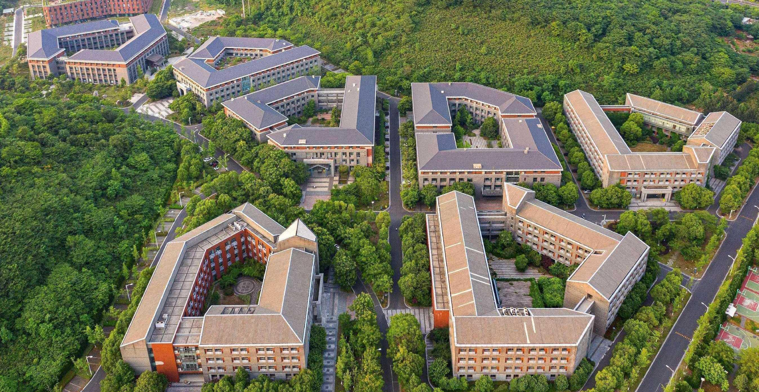
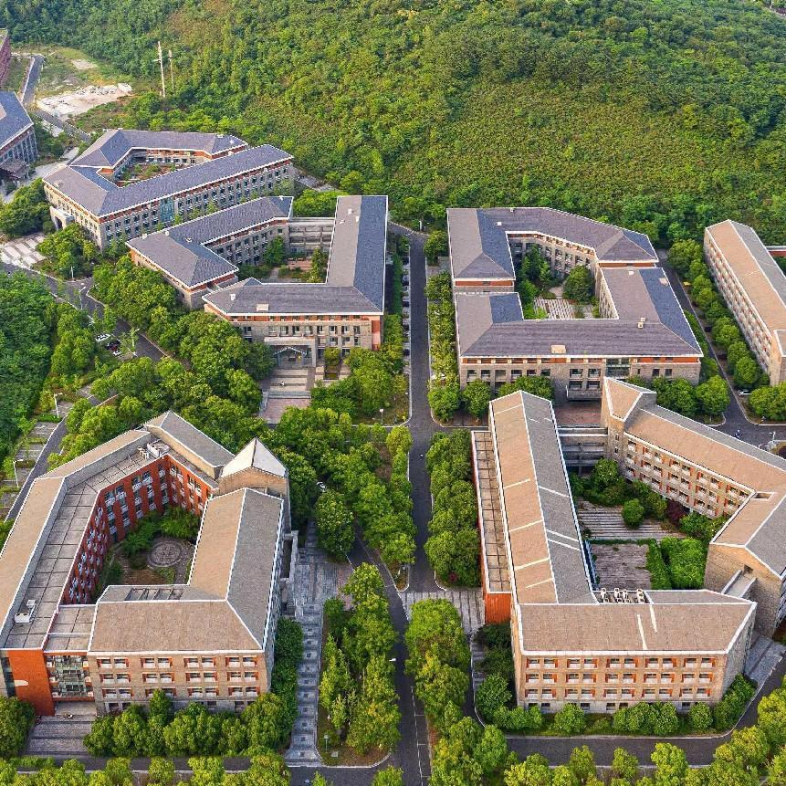
01
研究背景与现状

Slide 4
01
研究背景与现状
C++之父发表综述性文章¹
C++14发布
C++98发布
2015~2017
2021至今
2021
1998
2014
2020
不少国际范围的算法竞赛开始支持C++14
大量总结C++14特性的文章在算法竞赛平台上涌现^{3,4}
国内的NOI系列算法竞赛开始支持C++14²

Slide 5
01
研究背景与现状
立足算法竞赛的特殊性，考虑
C++版本革新对选手们的重要意义
2021至今
大量总结C++14特性的文章在算法竞赛平台上涌现
大部分文章只是在介绍新的特性
缺少对C++版本革新的意义的考量

Slide 6
01
研究背景与现状
NOI系列赛事支持C++14
大量总结C++特性的文章涌现
C++之父发表综述性文章
C++14发布
国内不少算法竞赛选手在他们的博客中，详细总结了C++新版本的各种特性。
C++98发布
2021年9月1日，CCF NOI科学委员会发布公告，指出NOI系列赛事将支持C++14。
C++之父Bjarne Stroustrup发表文章综述C++从2006到2020年的变化。
在2014年，C++版本更新至C++14，引入许多新语法与新特性。
C++98成为第一个发布的C++标准。
1998
2014
2020
2021
2021至今

Slide 7
01
研究背景与现状
NOI系列赛事支持C++14
大量总结C++特性的文章涌现
C++之父发表综述性文章
C++14发布
国内不少算法竞赛选手在他们的博客中，详细总结了C++新版本的各种特性。
C++98发布
2021年9月1日，CCF NOI科学委员会发布公告，指出NOI系列赛事将支持C++14。
C++之父Bjarne Stroustrup发表文章综述C++从2006到2020年的变化。
在2014年，C++版本更新至C++14，引入许多新语法与新特性。
C++98成为第一个发布的C++标准。
1998
2014
2020
2021
2021至今

Slide 8
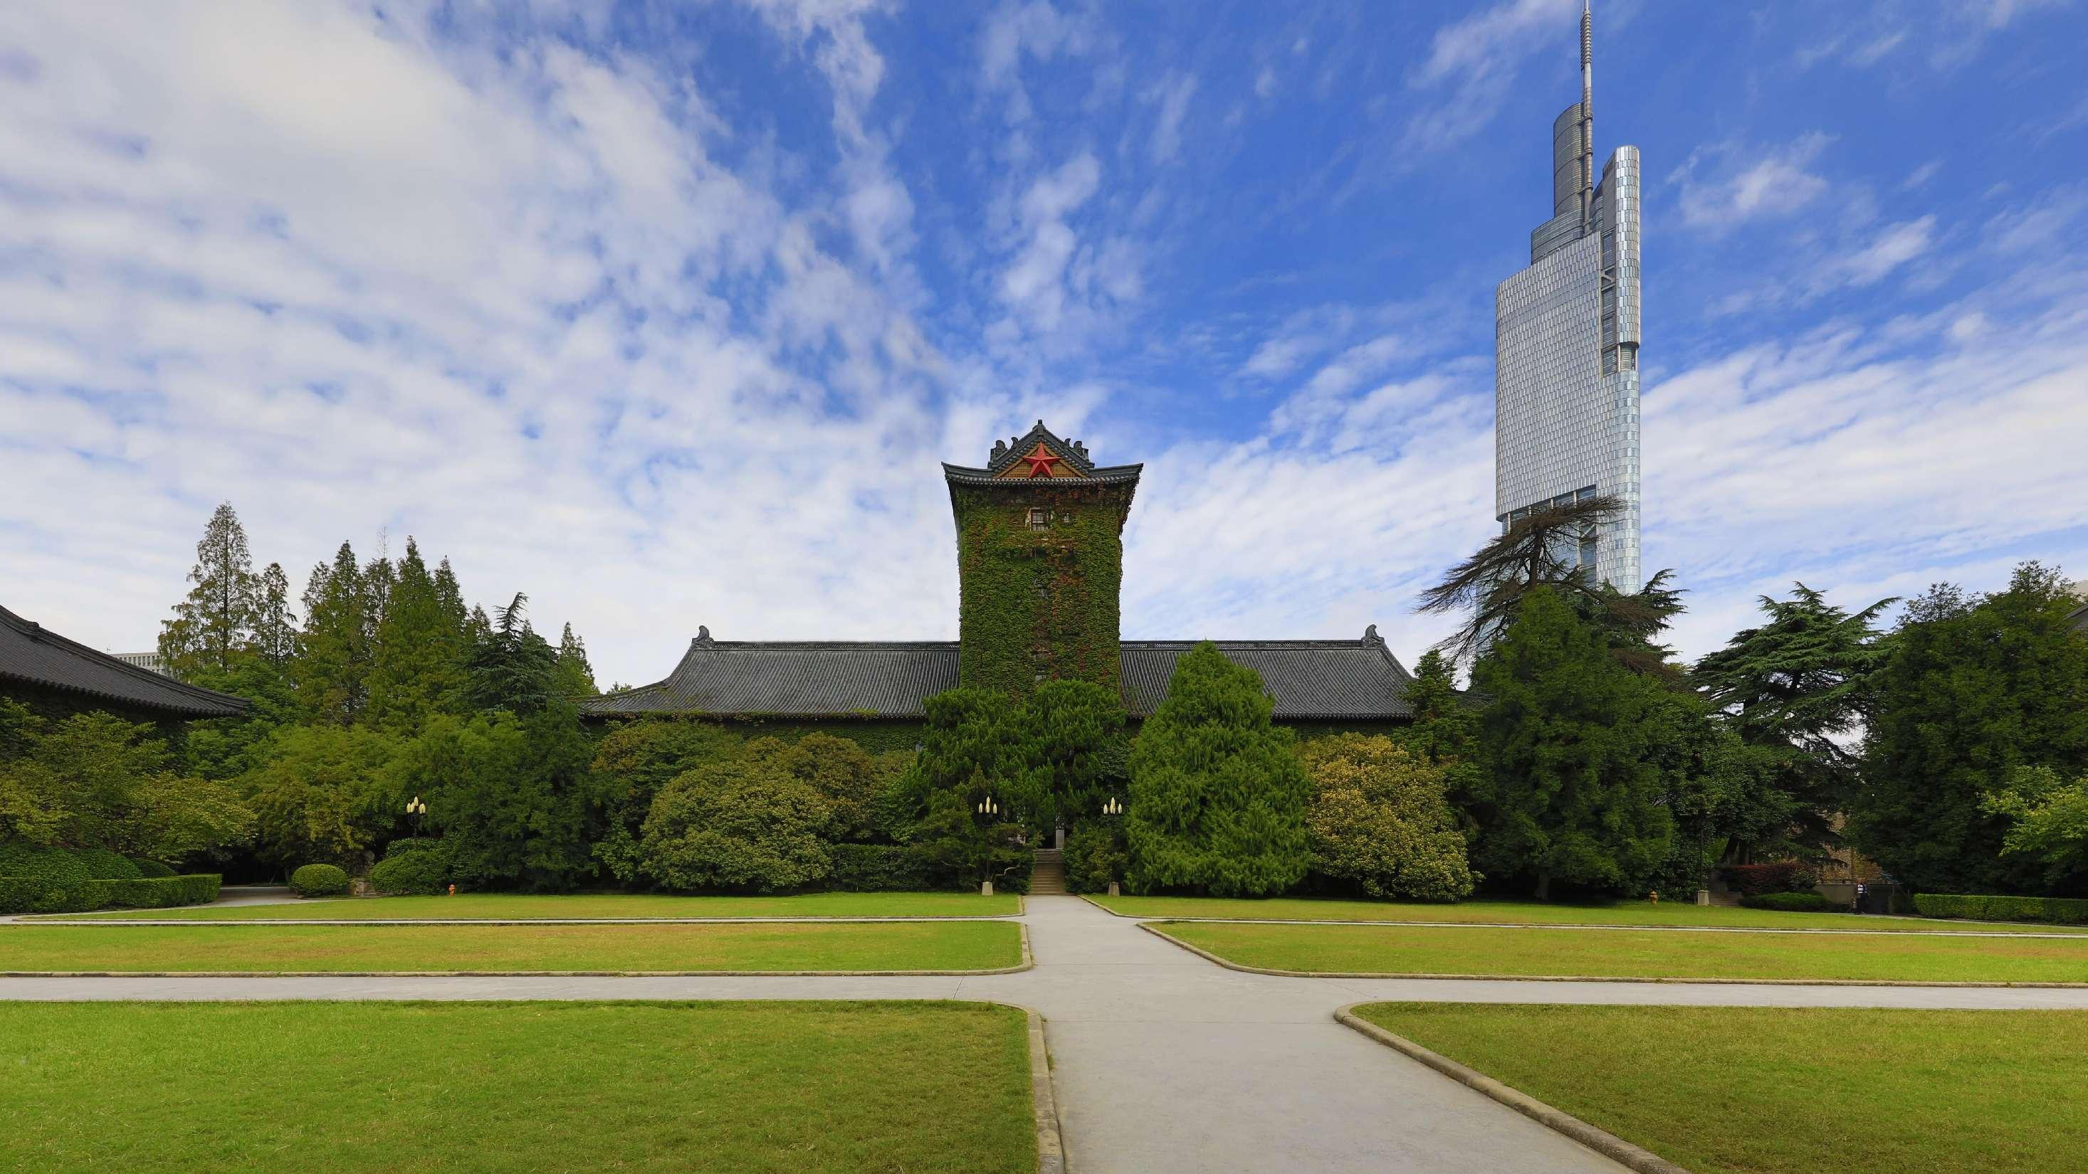
算法竞赛相较于其他开发环境的特殊性
02

Slide 9
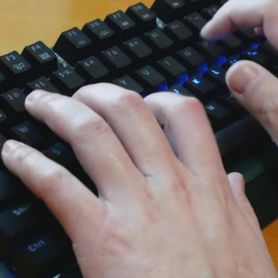
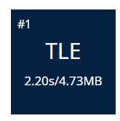
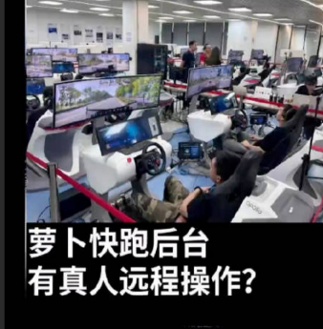
02
常规开发环境
算法竞赛环境
不可以人工接管程序，因此很强调代码正确性
可以人工接管程序以确保程序正确运行
时间紧迫，选手需要很高的代码编写速度
有宽裕的时间编写代码
无需追求极致的运行效率
十分注重代码的运行效率

Slide 10
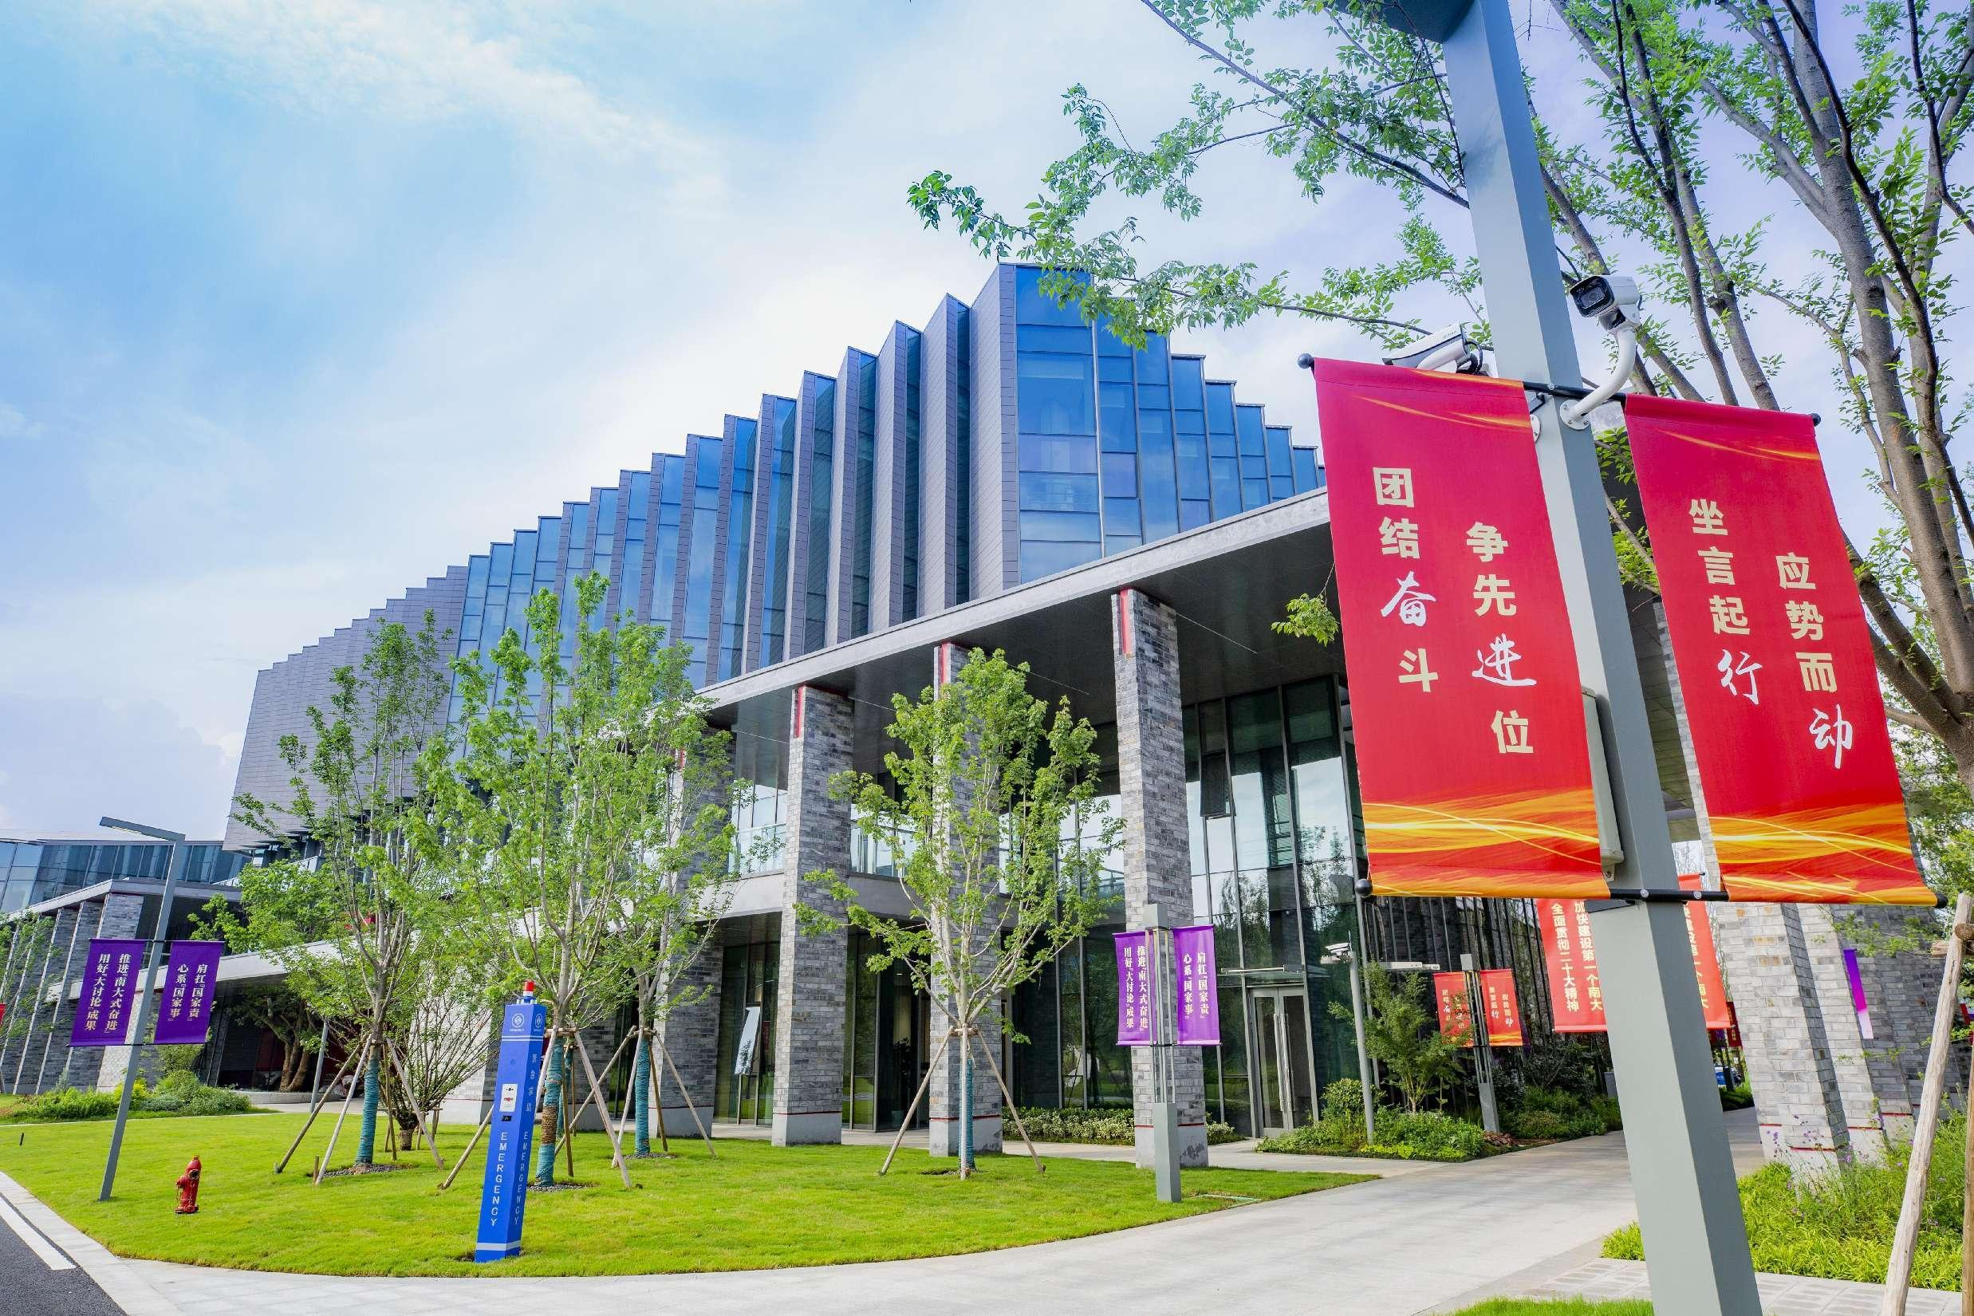
03
C++版本革新对算法竞赛选手的意义

Slide 11
03
C++版本革新对算法竞赛选手的意义
提升选手的代码编写速度
有利选手写出正确性更好的代码
提升选手代码运行效率

Slide 12
03
C++版本革新有助提升选手代码编写速度
提升选手的代码编写速度
减少代码量

Slide 13
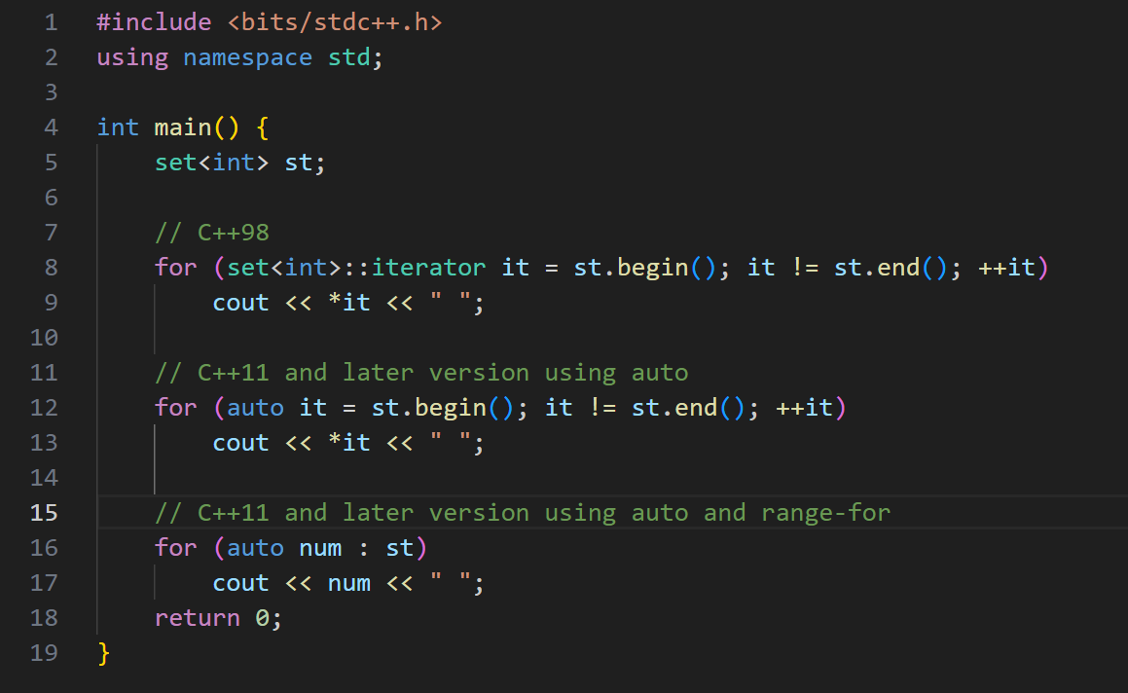
03
C++版本革新有助提升选手代码编写速度
例：输出 set<int> st 中的所有元素。
减少代码量，进而提升选手代码编写速度
此处代码字符数把代码中所有字符都纳入了计算（含空白字符）。

Slide 14
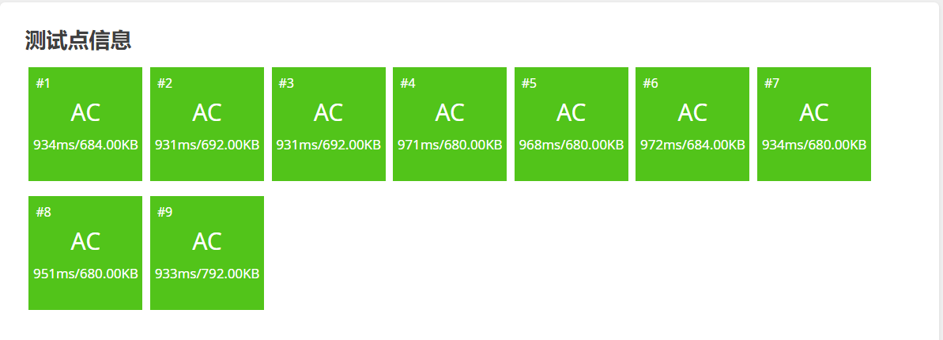
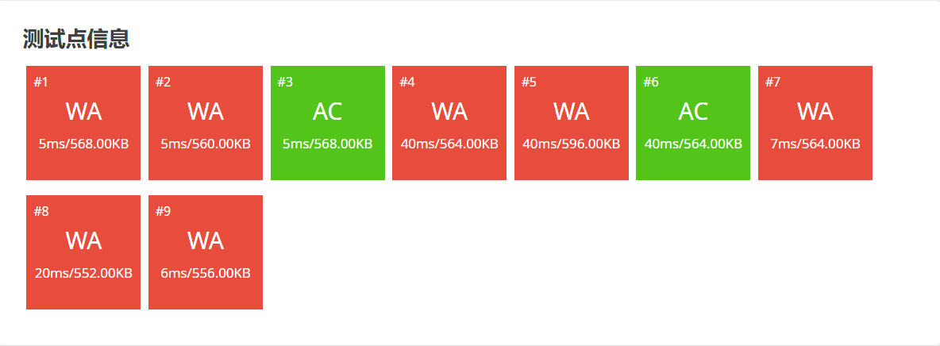
03
C++版本革新有利选手写出正确性更好的代码
有些时候，选手将不得不使用基于随机数的算法（比如“模拟退火”算法）
有利选手写出正确性更好的代码
听取WA声一片

Slide 15
03
C++版本革新有利选手写出正确性更好的代码
随机数的随机性有保证
随机数的值域广
随机数的循环周期长
不同系统下随机数的值域相同
随机数的随机性无保证
随机数的值域小
随机数循环周期短
不同系统下随机数的值域不同
新版本C++的random头文件¹
C++98版本的rand()
有利选手写出正确性更好的代码

Slide 16
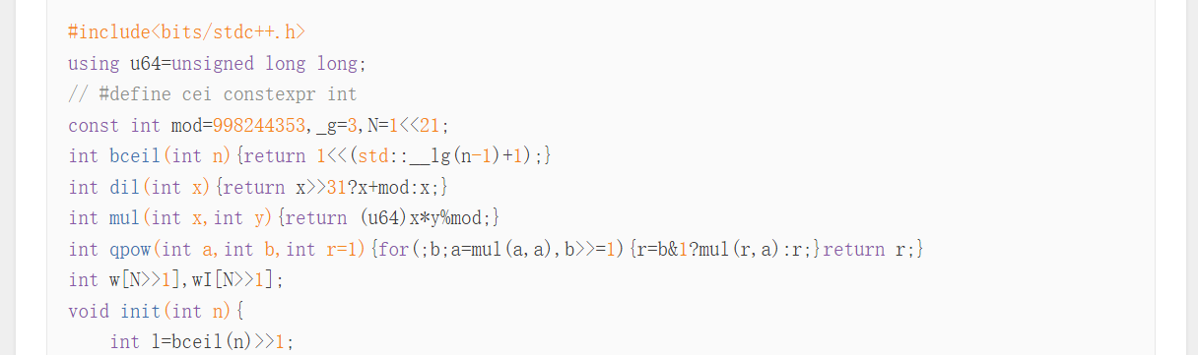
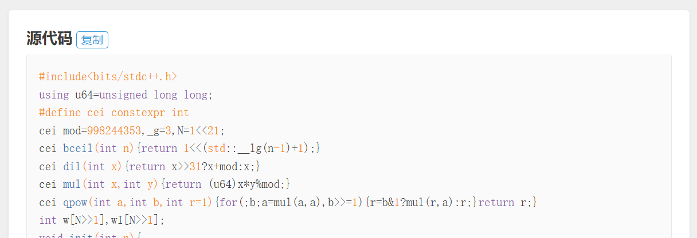
03
C++版本革新有助提升选手代码运行效率
constexpr！
提升选手代码运行效率

Slide 17
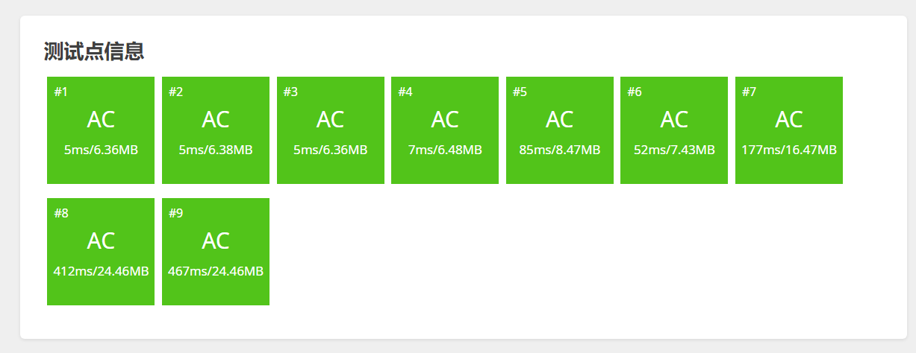
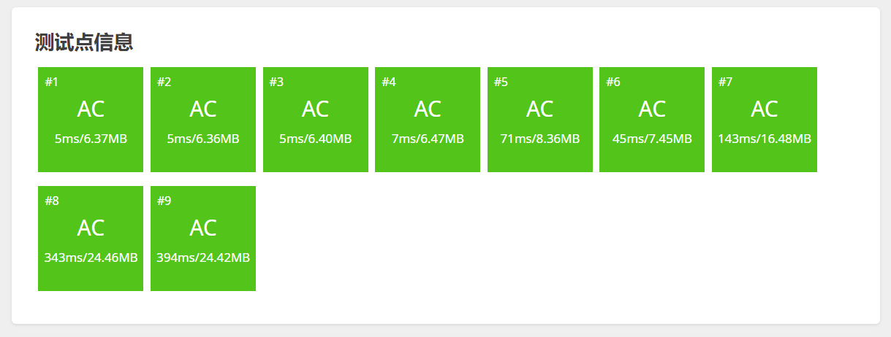
03
C++版本革新有助提升选手代码运行效率
提升选手代码运行效率

Slide 18
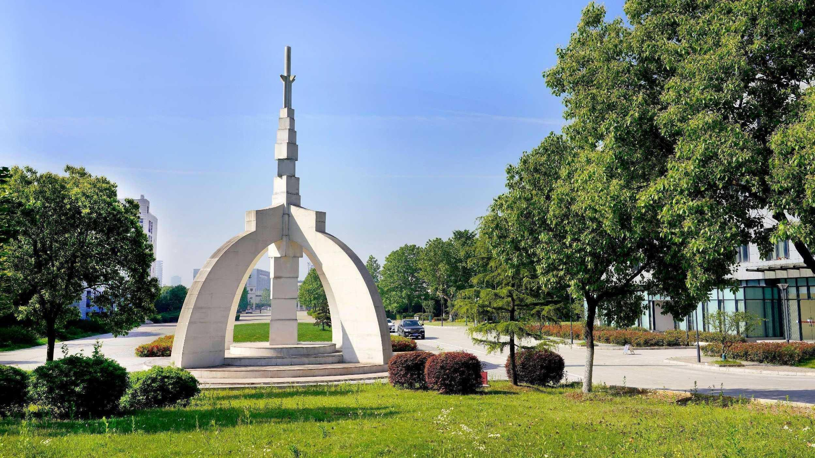
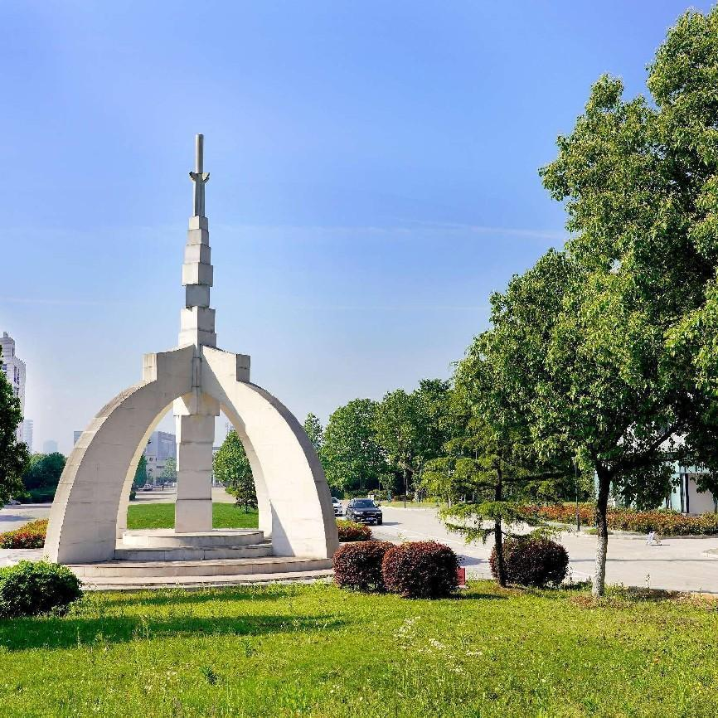
04
总结与展望

Slide 19
04
总结
C++的版本革新对算法竞赛选手们有着许多积极的意义。
提升选手的代码编写速度
有利选手写出正确性更好的代码
提升选手代码运行效率
例：关键字auto以及range-for语法
例：random头文件
例：关键字constexpr

Slide 20
04
展望
展望
希望在未来思考C++版本革新的消极意义。

Slide 21
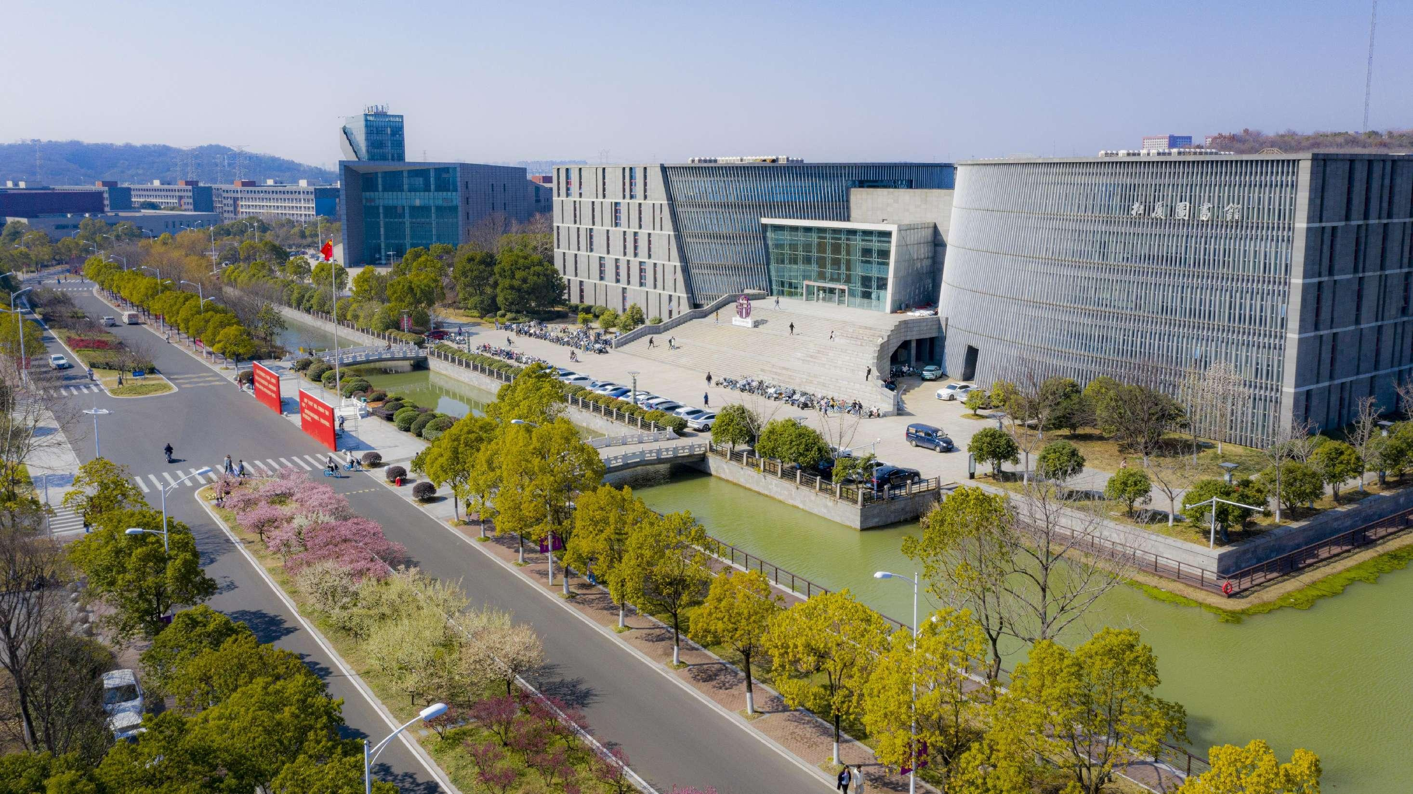
参考文献
[1] Bjarne Stroustrup, 2007, HOPL
[2] Bjarne Stroustrup, 2020, HOPL
[3] https://www.cnblogs.com/gsczl71/p/18132237

Slide 22
敬请各位
批评指正！

